Slide 1

寶可夢資訊網站
2023新尖兵
姓名：鄭庭宇
學號：28
製作日期：2023.07.10

Slide 2
作品介紹
主題：寶可夢
網站網址：https://1999ting.github.io/index.html
內容介紹：因喜愛寶可夢，故而製作此網站以利取得寶可夢資訊。

Slide 3
使用語法
本網站使用HTML及CSS語言
HTML內使用
1．NavBar
2．下拉式選單
3．圖片連結
4．footer

Slide 4
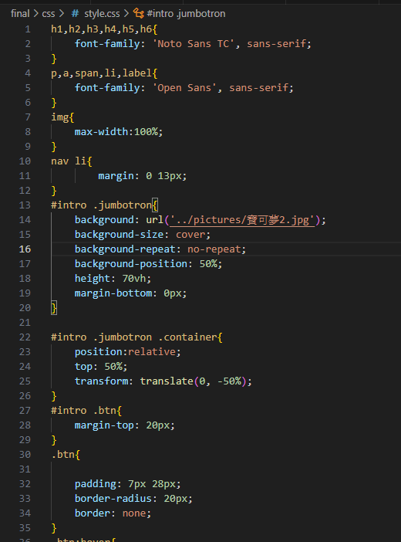
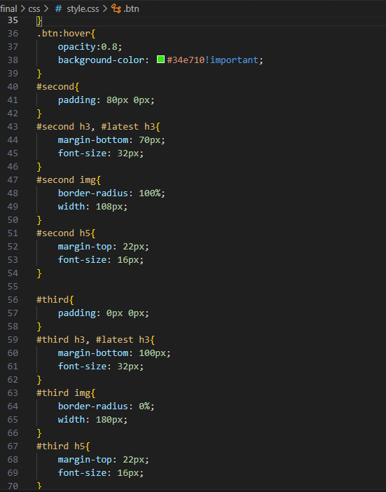
CSS編碼

Slide 5
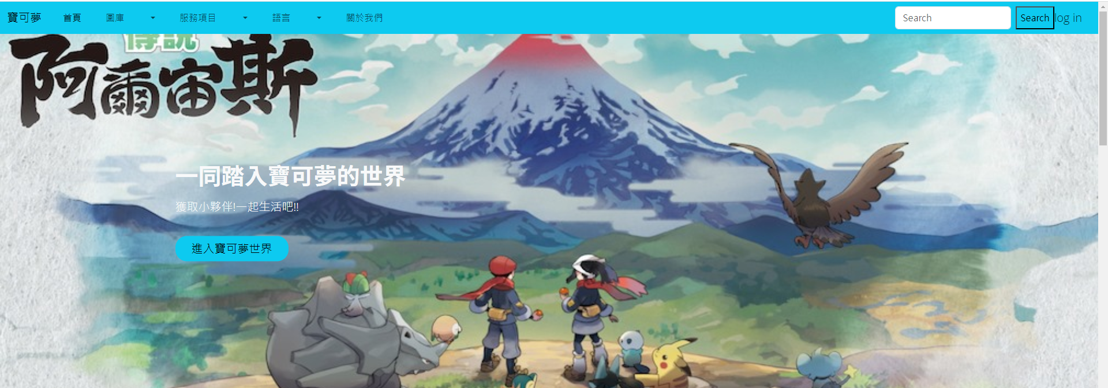
導覽列(Navbar)
Navbar

Slide 6
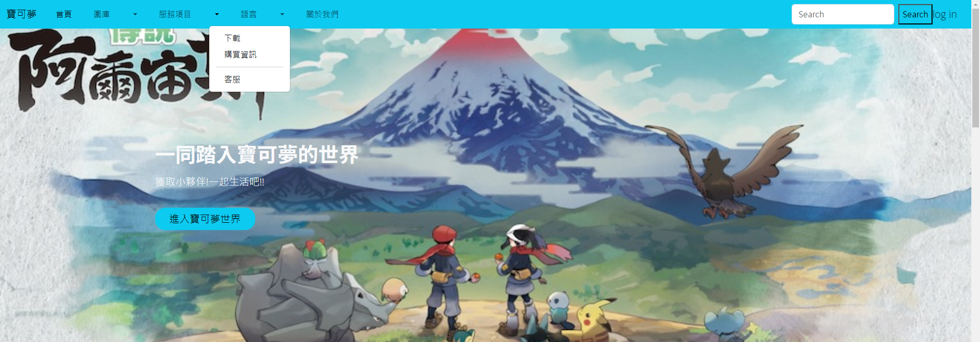
下拉式選單(Dropdown)
下拉式選單

Slide 7
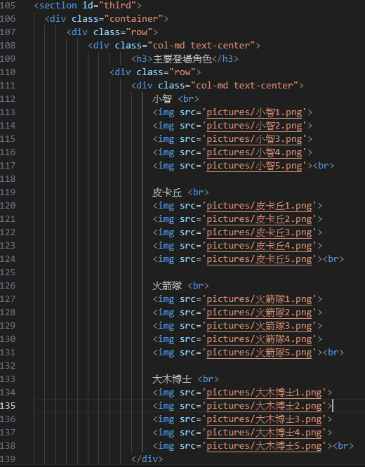
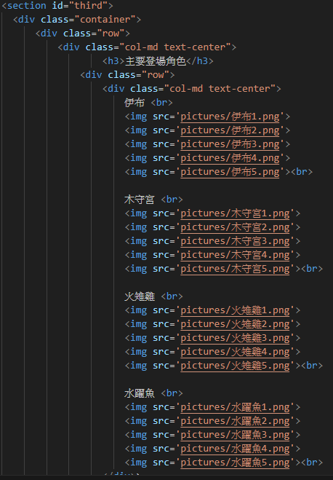
圖片連結

Slide 8
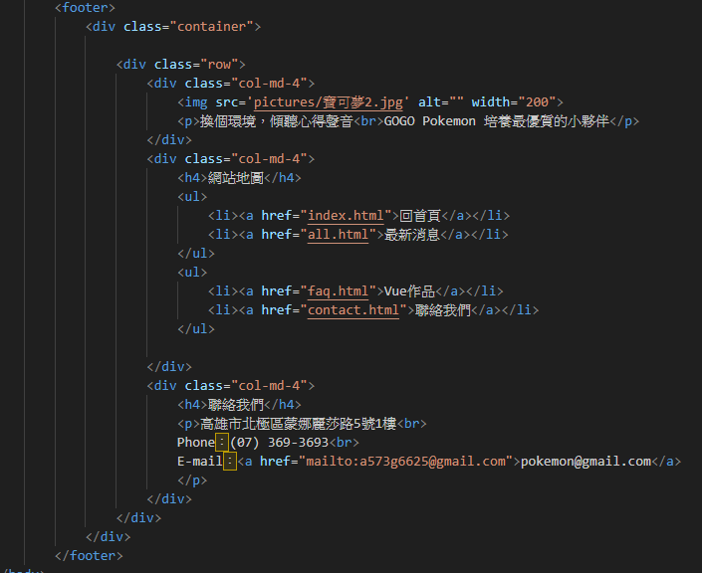
footer

Slide 9
Thank you!

